Slide 1









反三角函数
[-1,1]
[-1,1]
y
o
x

Slide 2

第二讲 数列的极限

Slide 3
数列的极限
一、数列极限的概念
二、收敛数列的性质

Slide 4
数列的极限
一、数列极限的概念
二、收敛数列的性质

Slide 5
一、数列极限的概念
(一) 引例
(二) 数列极限的定义

Slide 6
一、数列极限的概念
(一) 引例
(二) 数列极限的定义

Slide 7
（一）引例
例
求半径为r的圆的面积S
作圆的内接正多边形
正三角形：
S₁
正六边形：

Slide 8
（一）引例
1.
求半径为r的
圆的面积S
作圆的内接正多边形
正三角形：
S₁
正六边形：
S₂

Slide 9
（一）引例
1.
求半径为r的
圆的面积S
刘徽“割圆术”
“割之弥多，
所失弥少，
割之又割，
以至于不可割，
则与圆周合体而无所失矣”
作圆的内接正多边形
正三角形：
S₁
越来越接近
越来越接近
正六边形：
S₂
正十二边形：
S₃
……
S
S_{n}
S
当n无限增大时
S_{n}的变化趋势为S

Slide 10
（一）引例
1.
求半径为r的
圆的面积S
作圆的内接正多边形
正三角形：
S₁
越来越接近
正六边形：
S₂
正十二边形：
S₃
……
S_{n}
S
当n无限增大时
S_{n}的变化趋势为S

Slide 11
（一）引例
1.
求半径为r的
圆的面积S
作圆的内接正多边形
正三角形：
S₁
越来越接近
正六边形：
S₂
正十二边形：
S₃
……
S_{n}
S
当n无限增大时
S_{n}的变化趋势为S
极限：
变量的变化趋势

Slide 12
（一）引例
1.
求半径为r的
圆的面积S
作圆的内接正多边形
正三角形：
S₁
越来越接近
正六边形：
近 似 值
S₂
正十二边形：
S₃
……
S_{n}
S
精确值
当n无限增大时
S_{n}的变化趋势为S
极限：
变量的变化趋势
极限
方法：
在考察变量的变化趋势用到的，用以解决近似与精确、变量与常量等矛盾的方法.

Slide 13
一、数列极限的概念
(一) 引例
(二) 数列极限的定义

Slide 14
一、数列极限的概念
(一) 引例
(二) 数列极限的定义

Slide 15
（二）数列极限的定义
1．数列的概念
2．数列极限的描述性定义
3．数列极限的精确定义
4．数列极限的意义

Slide 16

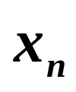
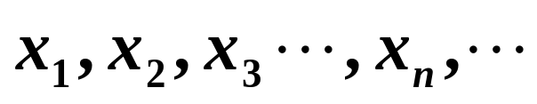
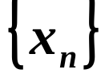






定义：
如果按照某一法则,对每个 ,对应着一个确定的实数 ,这些实数 按照下标n从小到大排列得到的一个序列
就叫做数列,记为 .
表示：
(a) 数轴上的一系列点
(b) 平面上的一系列点
x_{n}
x
o
1
2
3
4
n
实质：
自变量为正整数的函数

Slide 17
（二）数列极限的定义
1．数列的概念
2．数列极限的描述性定义
3．数列极限的精确定义
4．数列极限的意义

Slide 18
（二）数列极限的概念
1．数列的概念
2．数列极限的描述性定义
3．数列极限的精确定义
4．数列极限的意义

Slide 19
（二）数列极限的概念
1．数列的概念
2．数列极限的描述性定义
3．数列极限的精确定义
4．数列极限的意义

Slide 20
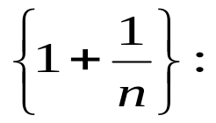
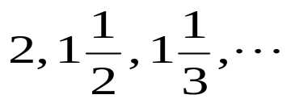
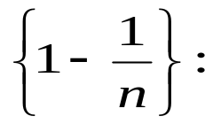
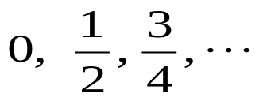
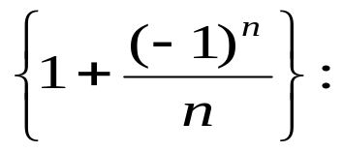
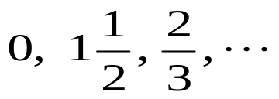


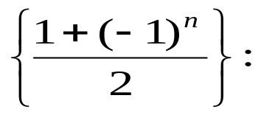


变化趋势
（1）
无限接近于某一个常数
例：
无限接近于常数1
（2）
无限接近于常数1
（3）
无限接近于常数1
（4）
趋于无穷
（5）
来回摆动
数列极限的描述性定义
如果当n无限增大时，
无限接近于常数a，
则称常数a为数列
的极限．

Slide 21
（二）数列极限的概念
1．数列的概念
2．数列极限的描述性定义
3．数列极限的精确定义
4．数列极限的意义

Slide 22
（二）数列极限的概念
1．数列的概念
2．数列极限的描述性定义
3．数列极限的精确定义
4．数列极限的意义

Slide 23

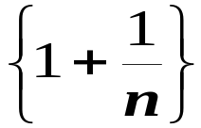
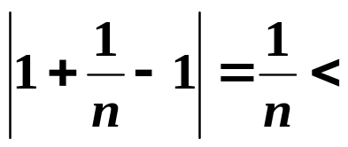




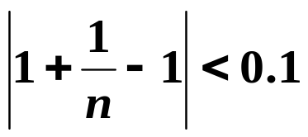


如果当n无限增大时，
无限接近于常数a，
则称常数a为数列
的极限。
当n无限增大时，
无限接近于常数a，
当n无限增大时，
无限变小
当n无限增大时，
要多小有多小
对于任意给定的正数，
都可以找到一项，
使得该项以后的所有项，
小于上述给定的正数
例
当n无限增大时，
无限接近于1
给定
0.1
欲使
取
当
时，

Slide 24
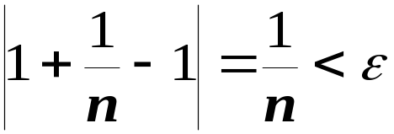
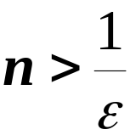
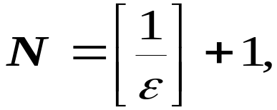
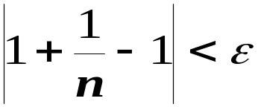
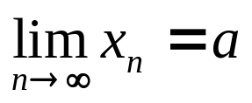





给定ε>0，
欲使
取
当
时，
数列极限的精确定义：
否则称数列发散 .
即：
正整数
当
时,有

Slide 25

注
1.关于ε
任意变小，
描述了 与 的无限接近程度.
相对固定，根据给定的ε找N．
2.关于N
依赖于ε，有时可记作N（ε）.
不唯一.

Slide 26









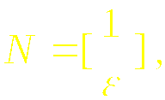

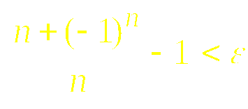

例1. 已知
证明数列
的极限为1.
证:
欲使
即
只要
因此 , 取
则当
时, 就有
故

Slide 27







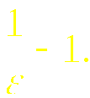



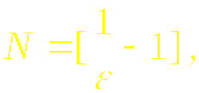








例2. 已知
证明
证:
欲使
只要
即
取
则当
时, 就有
故
也可由
取
N 与 ε 有关, 但不唯一.
故也可取
不一定取最小的 N .

Slide 28








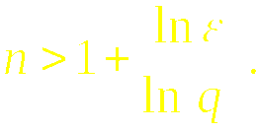

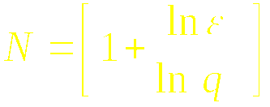


例3. 设
证明等比数列
的极限为 0 .
证:
欲使
只要
即
亦即
因此 , 取
, 则当 n > N 时,
就有
故

Slide 29
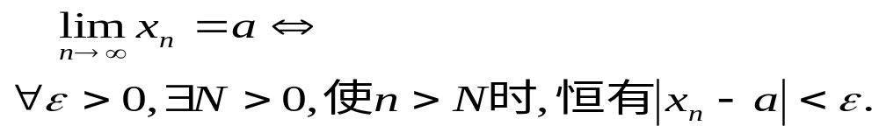
注
1.记住重要结论
2.证明的关键：
依据ε找N（N可以不同）
3.找N的方法：
常用“适当放大”的方法
4.放大的技巧：
利用各种不等式
歌谣：
证明规律遵
执果索其因
关键要把准
依据ε找N
N能找到
结论断言真
如何找N
适当放大身
若把技巧问
不等式来寻

Slide 30
（二）数列极限的概念
1．数列的概念
2．数列极限的描述性定义
3．数列极限的精确定义
4．数列极限的意义

Slide 31
（二）数列极限的概念
1．数列的概念
2．数列极限的描述性定义
3．数列极限的精确定义
4．数列极限的意义

Slide 32












1．几何意义
2．粗略说法
“一个时刻”,使得在该“时刻以后”,
恒有

Slide 33
数列的极限
一、数列极限的概念
二、收敛数列的性质

Slide 34
数列的极限
一、数列极限的概念
二、收敛数列的性质

Slide 35



















二、收敛数列的性质
（一）极限的唯一性
定理1
如果数列收敛,那么它的极限唯一.
假设
及
且
证: 用反证法.
取
因
故存在 N₁ ,
使当 n > N₁ 时,
从而
同理, 因
故存在 N₂ ,
使当 n > N₂ 时, 有
从而
则当 n > N 时,
满足的不等式
矛盾.
故假设不真 !
因此收敛数列的极限必唯一.

Slide 36






例4. 证明数列
二、收敛数列的性质
是发散的.
证: 用反证法.
假设数列
收敛 ,
则有唯一极限 a 存在 .
取
则存在 N ,
使当 n > N 时 , 有
但因
交替取值 1 与－1 ,
而此二数不可能同时落在
长度为 1 的开区间
内,
因此该数列发散 .

Slide 37

二、收敛数列的性质
（二）收敛数列的有界性
数列有界的定义
定理2
如果数列
收敛,
那么数列
一定有界.
注
(1)
如果数列
无界,
那么数列
一定发散.
(2)
如果数列
有界,
数列
不一定收敛.
例如,
数列
虽有界但不收敛 .

Slide 38









二、收敛数列的性质
定理2
如果数列
收敛,
那么数列
一定有界.
证: 设
取
则
当
时,
有
从而有
取
则有
由此证明收敛数列必有界.

Slide 39
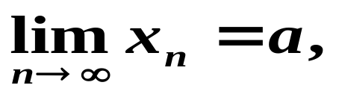












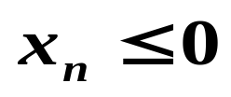


二、收敛数列的性质
（三）收敛数列的保号性
定理3
如果
且
(或
)
那么存在正整数
当
时,都有
(或
)
证:
对 a > 0 ,
取
推论
如果数列
从某项起有
(或
)
且
那么
(或
)
(用反证法证明)

Slide 40
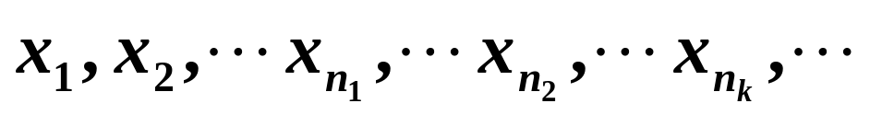
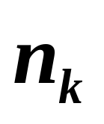
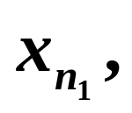
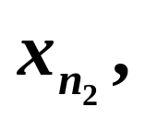
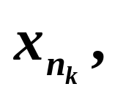


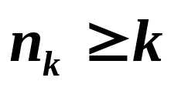
二、收敛数列的性质
（四）收敛数列与其子数列间的关系
子数列概念
在数列中任意抽取无限多项并保持这些项在原数列{x_{n}}中的先后次序，这样得到的一个数列称为原数列{x_{n}}的子数列（或子列）.
第n_{k}项
例如
第k 项
注

Slide 41








二、收敛数列的性质
（四）收敛数列与其子数列间的关系
定理4
如果数列{x_{n}}收敛于a，那么它任一子数列也收敛,
且极限也是a.
注
如果数列{x_{n}}有两个子数列收敛于不同的极限，
那么{x_{n}}是发散的．
例
发散

Slide 42






内容小结
1. 数列极限的 “ ε – N ” 定义及应用
2. 收敛数列的性质:
唯一性 ; 有界性 ; 保号性;
任一子数列收敛于同一极限
3. 如何判断极限不存在?
方法1. 找一个趋于∞的子数列;
方法2. 找两个收敛于不同极限的子数列.
机动 目录 上页 下页 返回 结束

Slide 43





4. 收敛数列的任一子数列收敛于同一极限 .
证: 设数列
是数列
的任一子数列 .
若
则
当
时, 有
现取正整数 K , 使
于是当
时, 有
*********************
*********************
从而有
由此证明
机动 目录 上页 下页 返回 结束

Slide 44

您知道吗？
刘徽(225—295）用割圆术算到了内接正3072边形的面积,求得π=3.1416
祖冲之（429—500）用割圆术算到了内接正24576边形的面积,求得π在3.1415926与3.1415927之间

